Slide 1
Audience API v2.1
Weber Huang 2021-11-10

Slide 2
大綱
專案說明
專案流程
專案工具
專案環境建立
專案使用方法
錯誤代碼說明
專案部屬需求

Slide 3
專案說明
此專案為協助進行貼標任務，支援使用者選擇貼標模型與規則，並且呼叫 API 回傳抽樣結果檢查貼概況。此專案共有四個 API 服務:
create_task : 依據使用者定義之情況建立、執行任務流程 (貼標 -> 上架)
task_list : 回傳近期五筆執行之任務與之相關資訊
check_status : 輸入任務ID，檢查任務進度 (貼標與上架任務狀態)
sample_result : 輸入任務ID，回傳抽樣之上架資料
abort_task :依據使用者定義之任務ID，終止任務

Slide 4
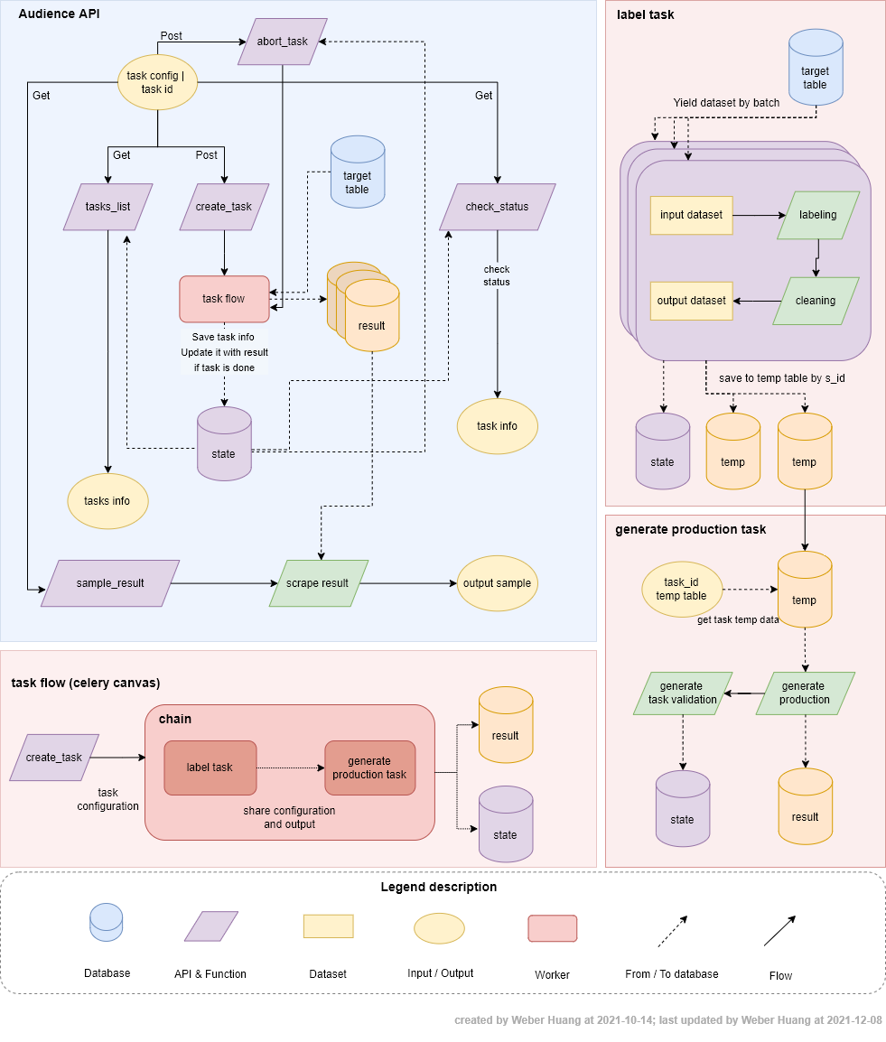
專案流程
API
Task flow (celery canvas)
Label task
Generate production task

Slide 5
專案流程 (API)
使用者透過 create_task API POST 定義任務配置於 request body ，呼叫非同步任務執行爬取目標資料表內容進行貼標與上架流程。
執行中任務流程會將任務與結果相關資訊儲存於 state 追蹤資料表，上架結果資料會儲存於結果資料表。
使用者可以透過 task_list 訪問 state 回傳近期任務資訊；或呼叫 check_status輸入任務 ID 取得單筆任務資訊與結果資訊
當任務流程成功執行結束，使用者可以透過sample_result 訪問結果資料表取得上架抽樣結果
使用者也可以透拓 abort_task 中斷任務

Slide 6
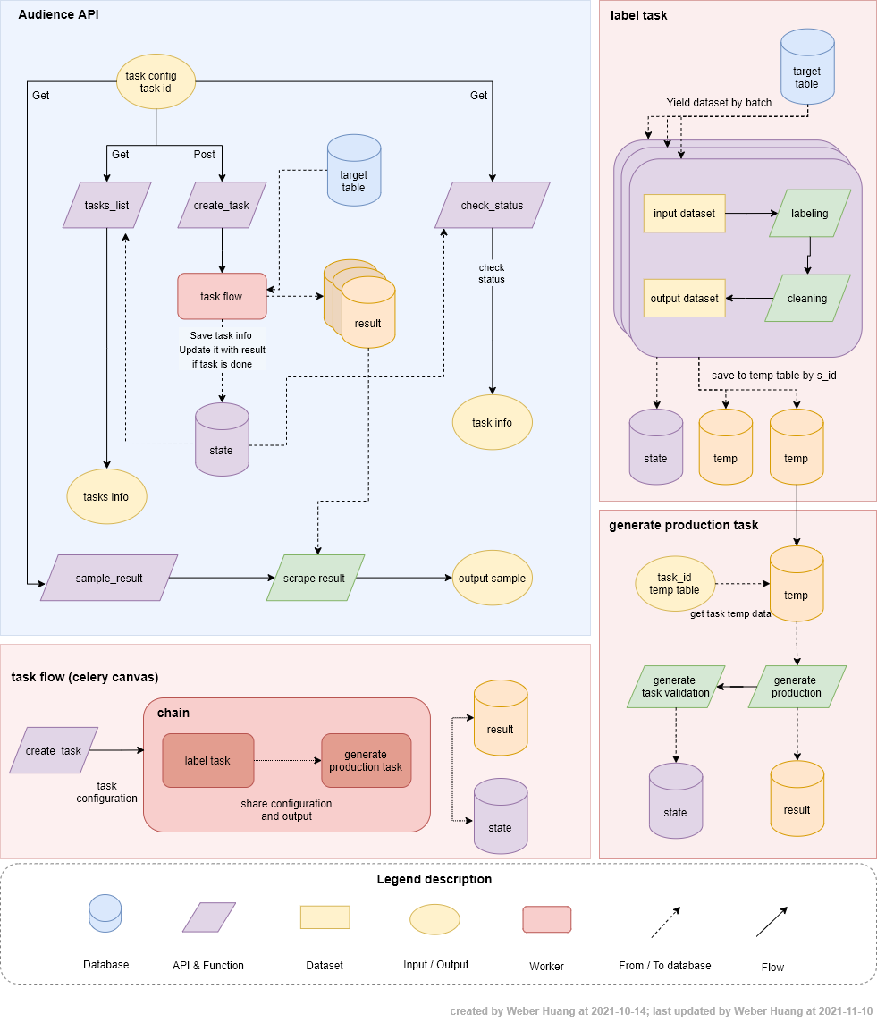
專案流程 (task flow)
當使用者透過API建立 create_task 任務，create_task 會建立一組非同步任務流程。
該流程為先建立貼標任務，結束貼標後會將任務參數包含貼標結果共享給上架任務，並根據啟動上架任務
上架任務將貼標結果清理為不重複值並輸出至結果資料表，另外會儲存任務驗證資訊至 state 資料表。

Slide 7
專案流程 (tasks)
貼標任務接收到使用者定義之資料範圍，任務會透過生成器依據時間索引批次訪問資料庫。
處理貼標資料並批次儲存至暫存資料表。
過程中也會記錄貼標狀態至 state 資料表
上架任務根據貼標任務結果與共享參數，將暫存資料表中的貼標結果，清理並輸出至結果資料表。
上架任務也會記錄任務狀態與驗證資訊至 state 資料表。

Slide 8
專案工具
此專案使用以下環境與工具開發 :
Windows 10
Docker
Redis
MariaDB
Python 3.8
Celery 5.1.2
FastAPI 0.68.1
此專案經由以下環境測試 :
Windows 10 Python 3.8
Ubuntu 18.04.5 LTS Python 3.8

Slide 9
專案環境建立
建立流程 :
先自行創建 Docker
建立專案環境匯入套件
設定環境變數
啟動 celery worker
啟動 API
詳細建立流程請參考 Audience API : Quick start

Slide 10
專案使用方法
使用者可以先透過 Swagger UI 網頁介面測試 API
或是經由 CURL 方法使用 API
詳細操作方法請參考 Audience API : Usage

Slide 11
錯誤代碼說明
此專案錯誤代碼分為 :
HTTP錯誤代碼
任務錯誤代碼
根據不同 API 任務，代碼會有不同的訊息
代碼詳細內容請參考 Audience API : Error code

Slide 12
專案部屬系統需求
系統 :
Ubuntu 18.04.6 LTS
Windows 10 (次要推薦，不支援平行處理)
Python : Python 3.8
CPU : Intel(R) Core(TM) i5-8259U 同等或以上之處理器
RAM : 16G 同等或以上記憶體配置

Slide 13
基本測試
資料筆數 : 2,376,186 rows
預測模型 : keyword base model
花費貼標時間 : 23.26 minutes
最大記憶體使用量 : 201.80 Mb

